Slide 1
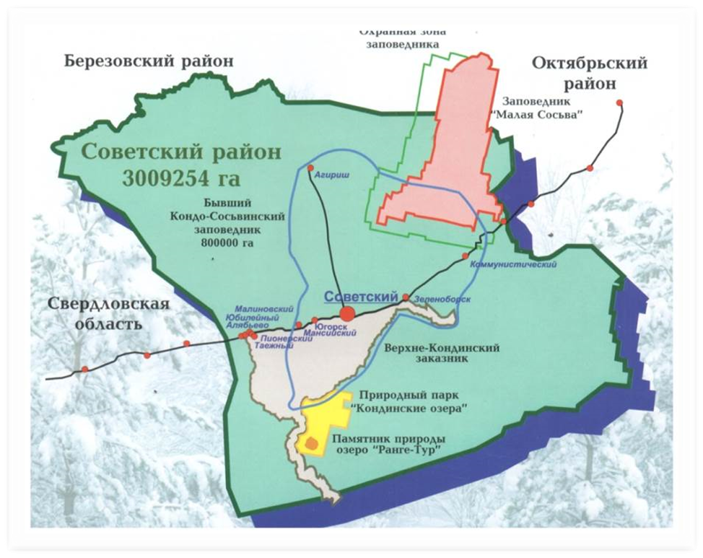
ГОРОДСКОЕ ПОСЕЛЕНИЕ ТАЁЖНЫЙ
Выставка, посвященная 55-летию образования Советского района

Slide 2
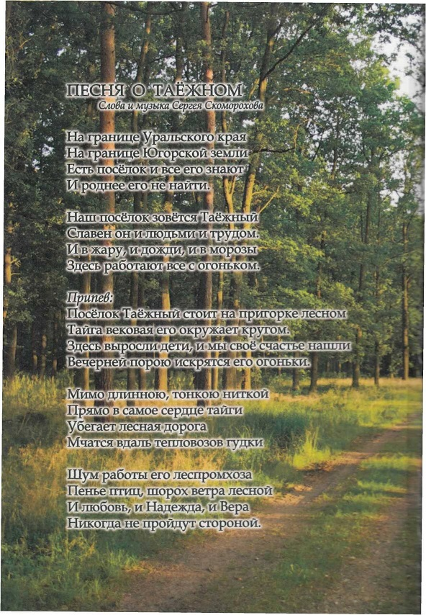

Slide 3
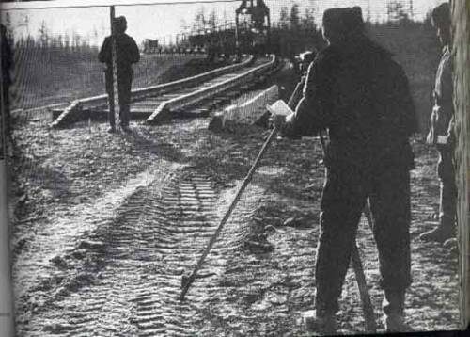
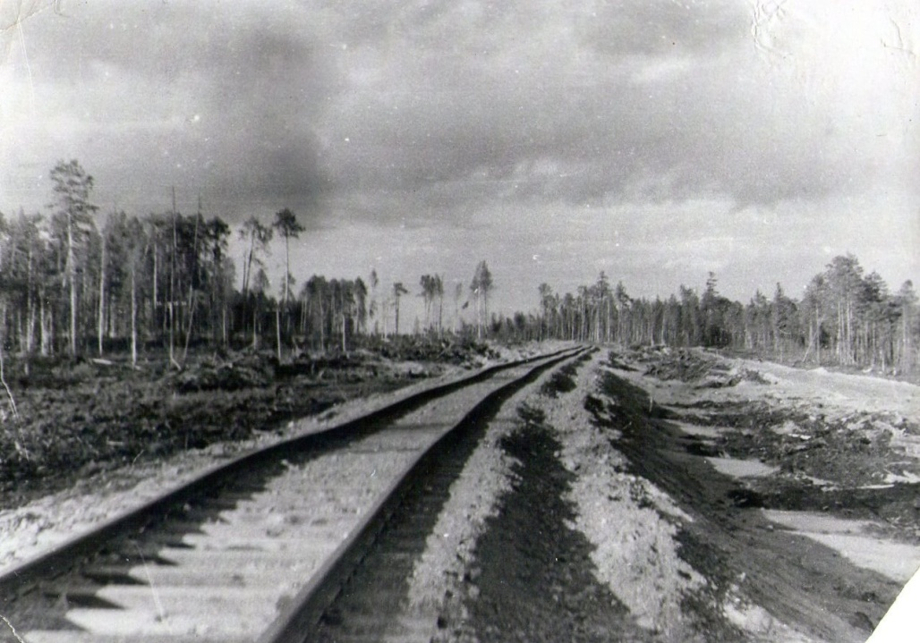
Таёжная целина... Нетронутая вековая тайга, увалы, сопки, меж
ними «белые пятна» непроходимых болот, где никогда не ступала
нога человека. Глушь, безлюдье на сотни километров. Коренные жители
этого края ханты и манси называли места, где должна пройти дорога,
«мертвым лесом» – по их понятиям, мало здесь промыслового зверя. Поэтому и редки поселения в этом краю.
В 1960 годы для освоения лесных массивов была построена железнодорожная ветка Ивдель-Обь, ставшая геометрической осью, вдоль которой возникло девять леспромхозов. В июле 1961 года были созданы Саратовский леспромхоз и следом – Березовский лестранхоз. Решением Тюменского облисполкома был выделен участок под строительство поселка Таежный.

Slide 4
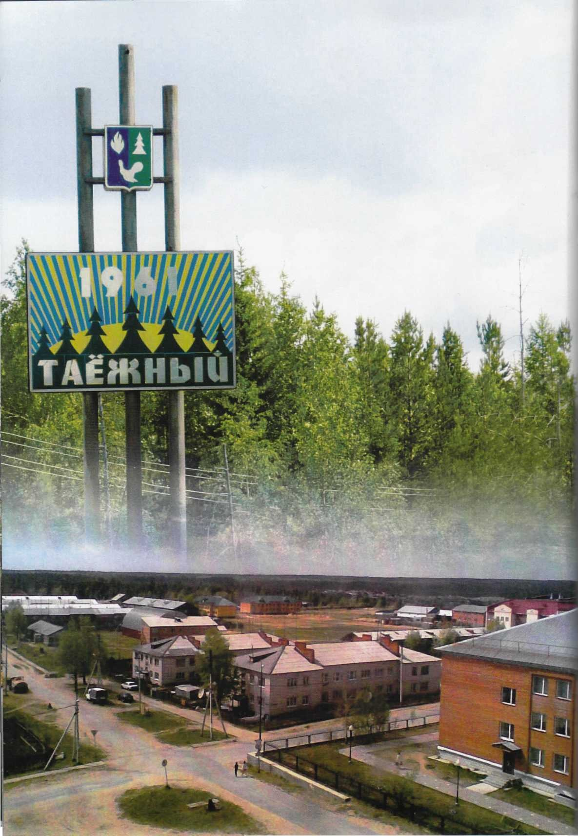
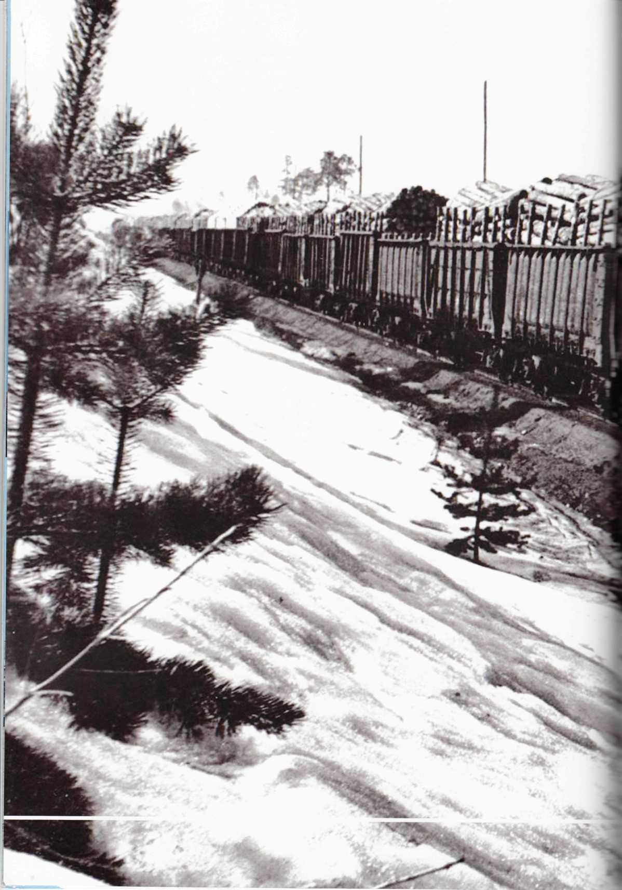
Посёлок Таёжный расположен на границе Свердловской и Тюменской областей, это западный рубеж Ханты-Мансийского автономного округа и Советского района. До недавних времён в посёлке стояла стела (как её называли жители «пограничный столб»), на которой с одной стороны было написано «Свердловская область», на другой – «Тюменская область».
Так уж получилось, что этот населённый пункт разделяет железная дорога, по одну её сторону жили работники первого лесопромышленного предприятия – Берёзовского лестранхоза, а по другую сторону – работники второго лесопромышленного предприятия – Саратовского леспромхоза № 4.
История посёлка тесно связана с его хозяйственным развитием, с решением партии и правительства начать освоение лесных массивов Западной Сибири для удовлетворения потребностей народного хозяйства в древесине.

Slide 5
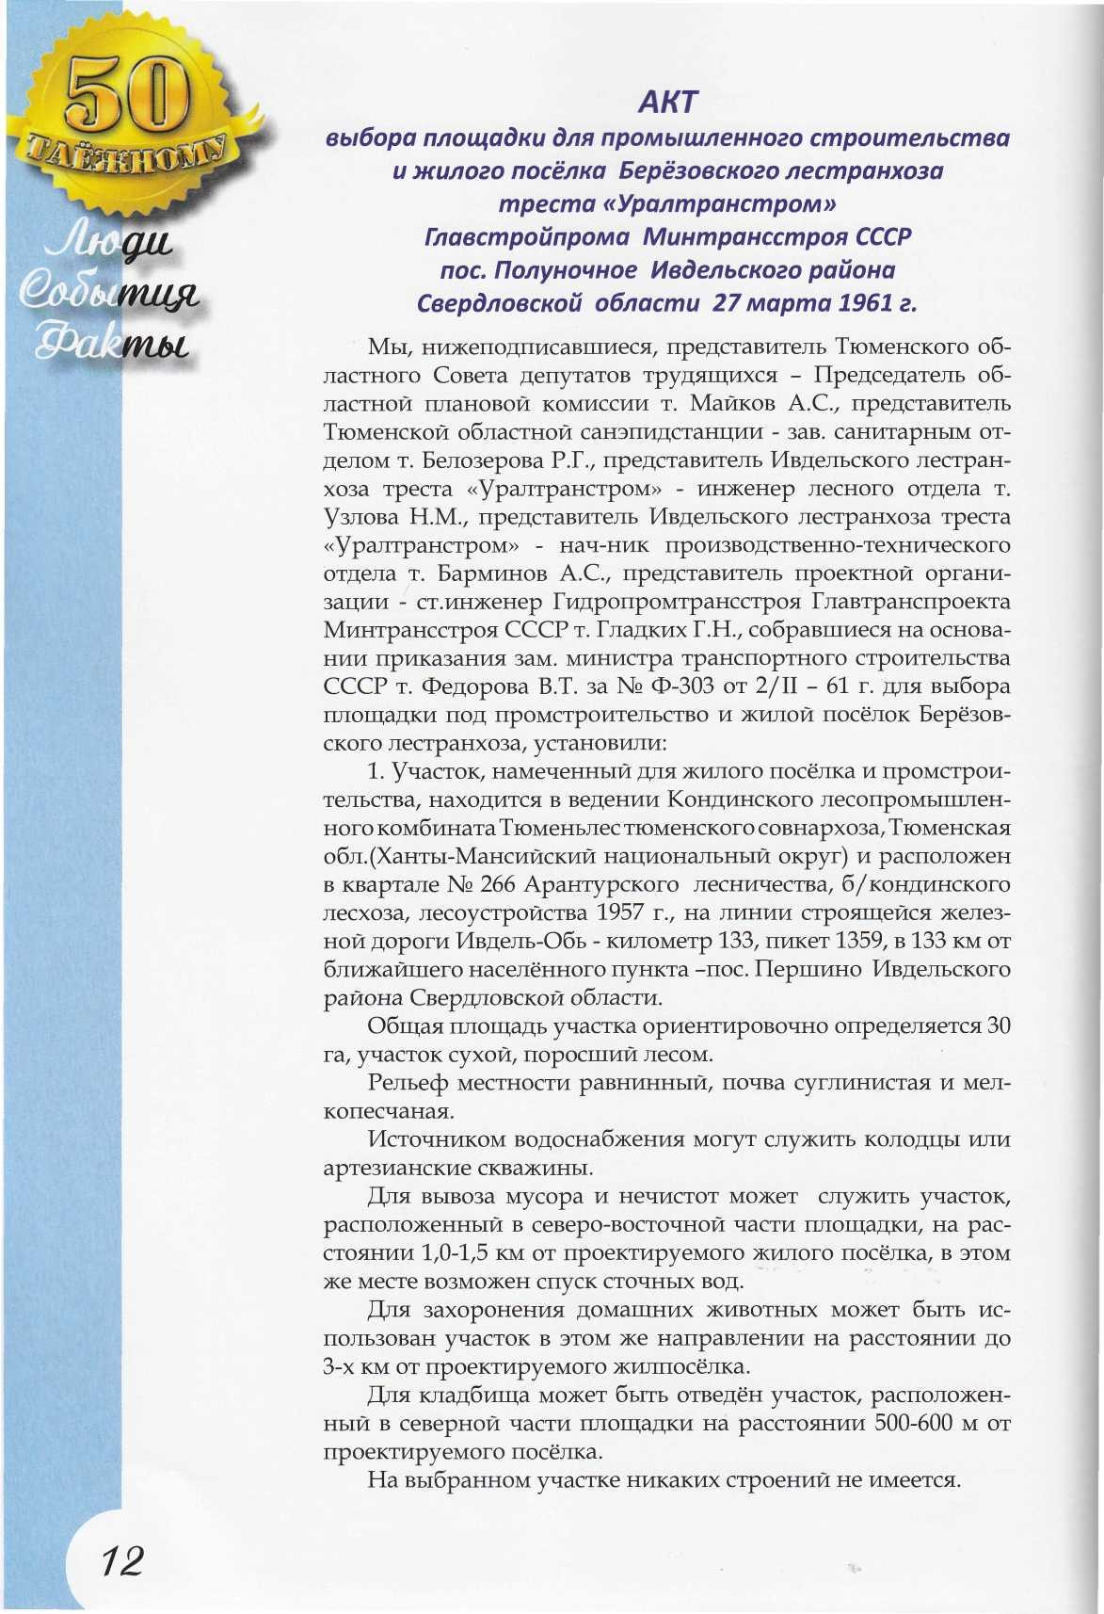
Чтобы помнить и хранить, нужно знать с чего всё начиналось. А начиналось всё с первого документа, определяющего место закладки поселка.

Slide 6
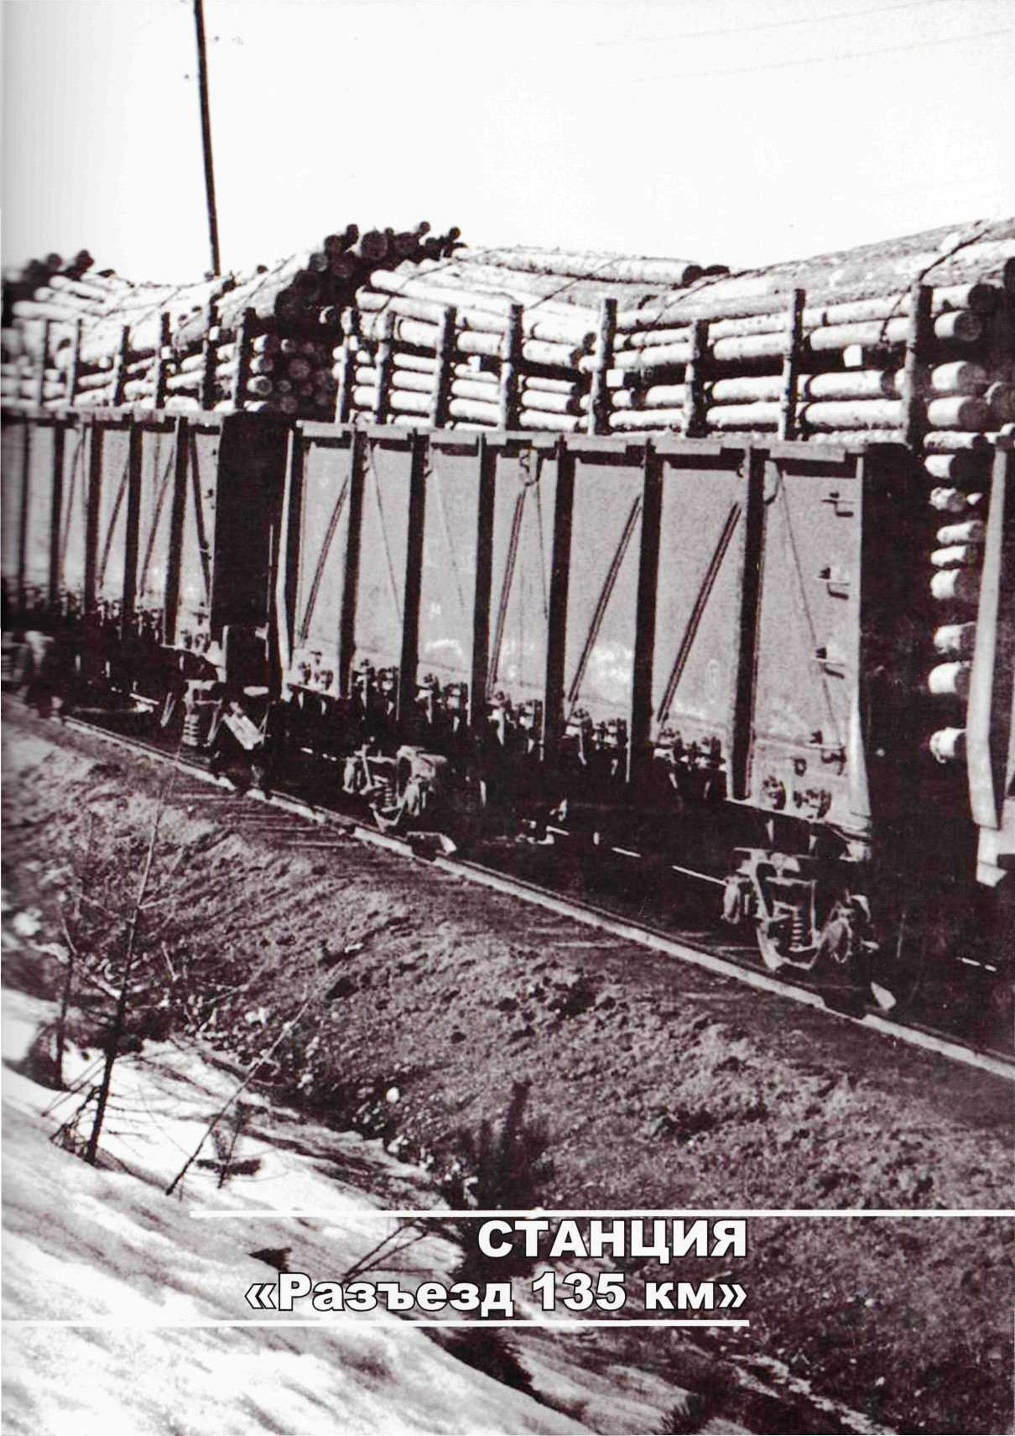
Железную дорогу Ивдель – Обь строили военнослужащие, которые жили в палатках по 60 человек.
Несколько палаток и вагончиков стояли возле переезда.
Для строительства домов необходим был лес. Но было недостаточно техники, рабочих не хватало.
25 октября 1961 года на станцию «Оус» прибыло четыре автомашины марки ЗИЛ – 585, они находились там до наступления благоприятных условий для перегона их до места нахождения участка (133 км, так назывался 135 км, т.к. расстояние измерялось не от Ивделя, а от Першино).
25 ноября 1961 года по зимнику автомобили были доставлены до места.
Организационные работы продолжались, поступало оборудование, формировались кадры, время было очень напряженное и ответственное.

Slide 7
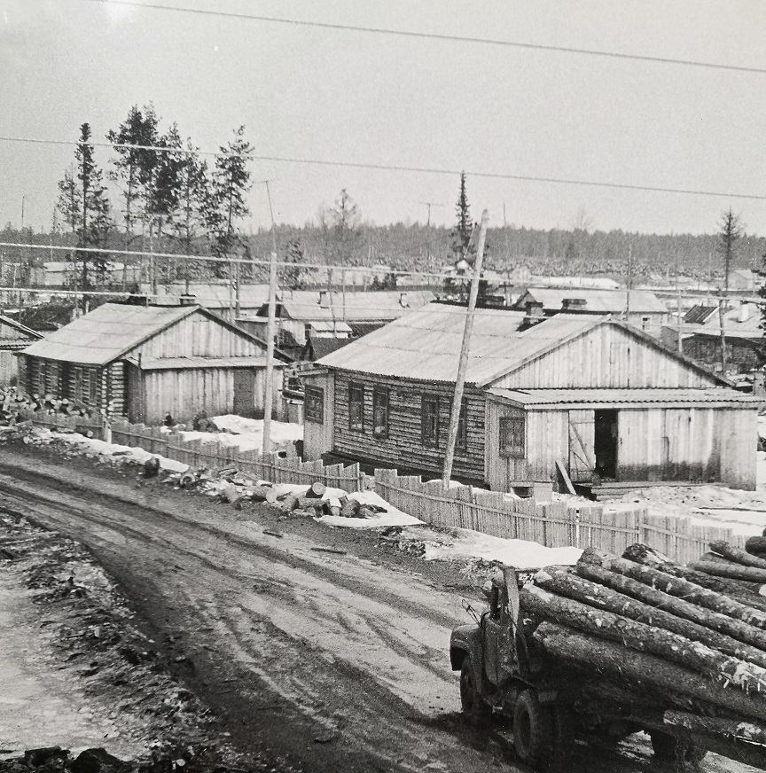
6 октября 1961 года прибыли первые строители. Рабочие семьи разместились в двух вагончиках. В 1962 году построили три щитовых дома, каждый из которых был разделен на 4 квартиры (четвертушки). В таких квартирах проживали до 8 человек.
За продуктами в любую погоду ездили в Пионерский. Часть продовольствия, как и зарплату, привозили на вертолёте. Хлеб доставляли из мехколонны, которая находилась
в нескольких километрах от посёлка.
п. Таёжный. 1972-1973 год.
Фонд Фотодокументов. Опись 2. Дело 3. Лист 5.

Slide 8
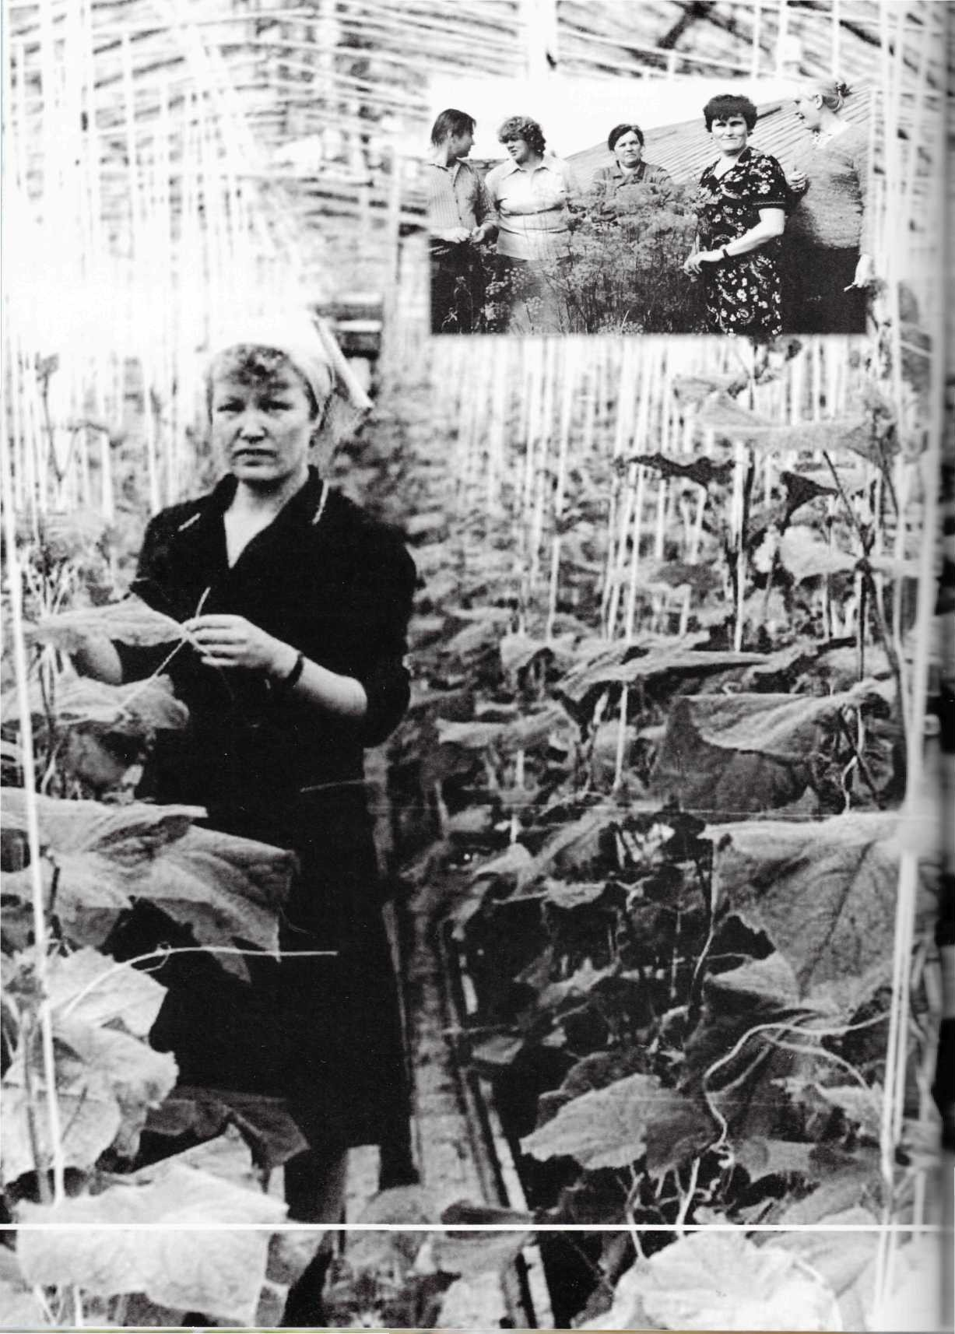
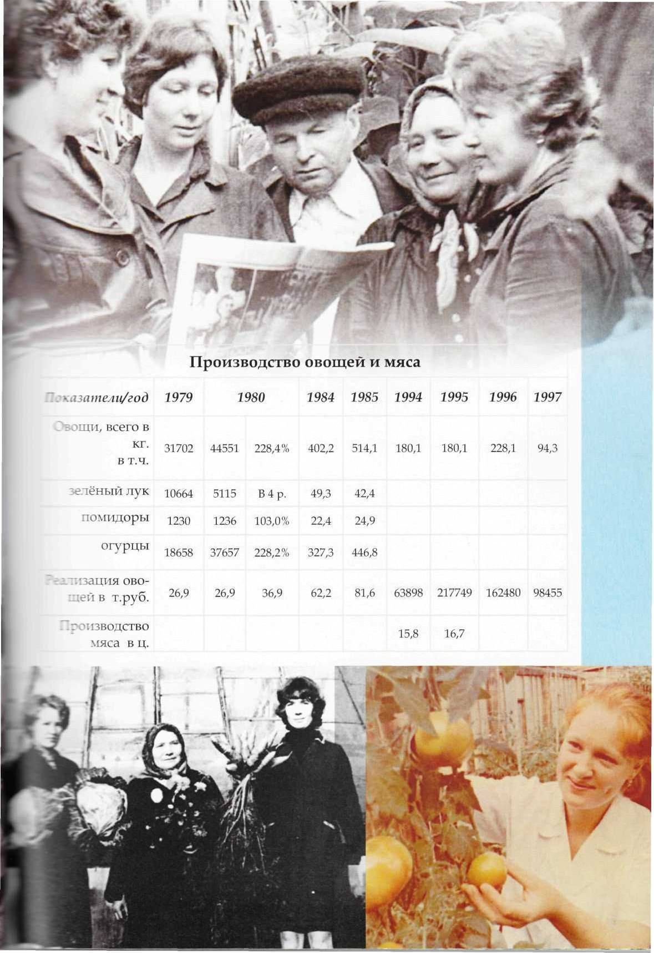
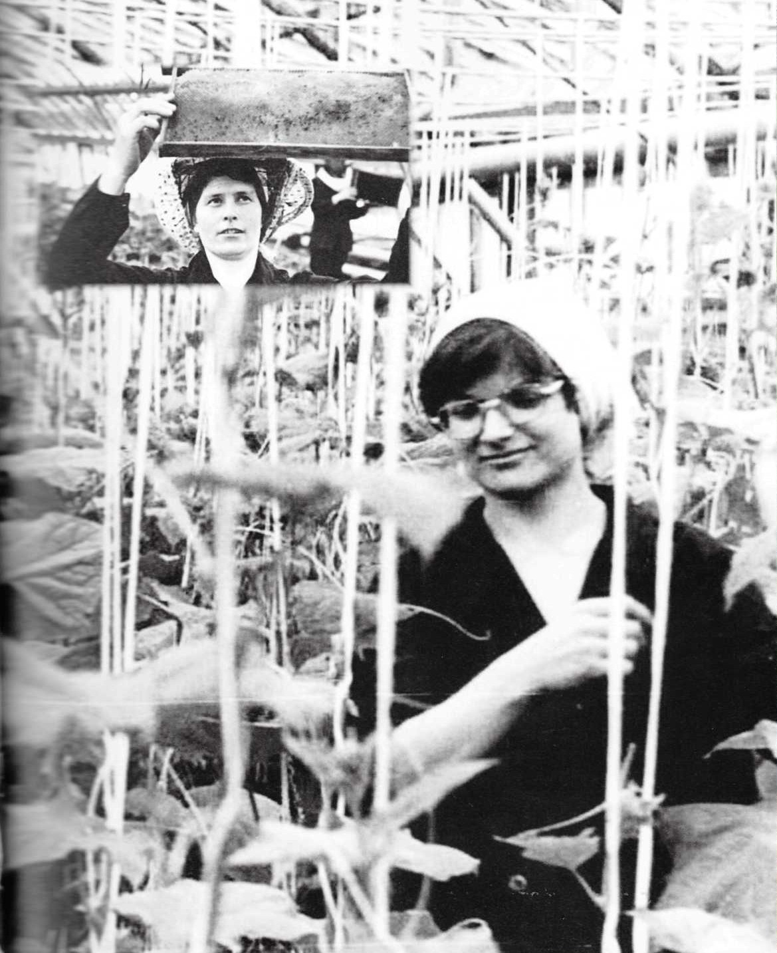
На территории посёлка были построены теплицы и свинарник, которые располагались недалеко от нижнего склада Саратовского леспромхоза.
Задачей тепличного хозяйства было обеспечение работников и жителей посёлка Таёжный свежими овощами круглогодично. В период, когда созревал обильный урожай овощей, реализация их шла не только в Таёжном, но и в посёлках Пионерского куста.

Slide 9
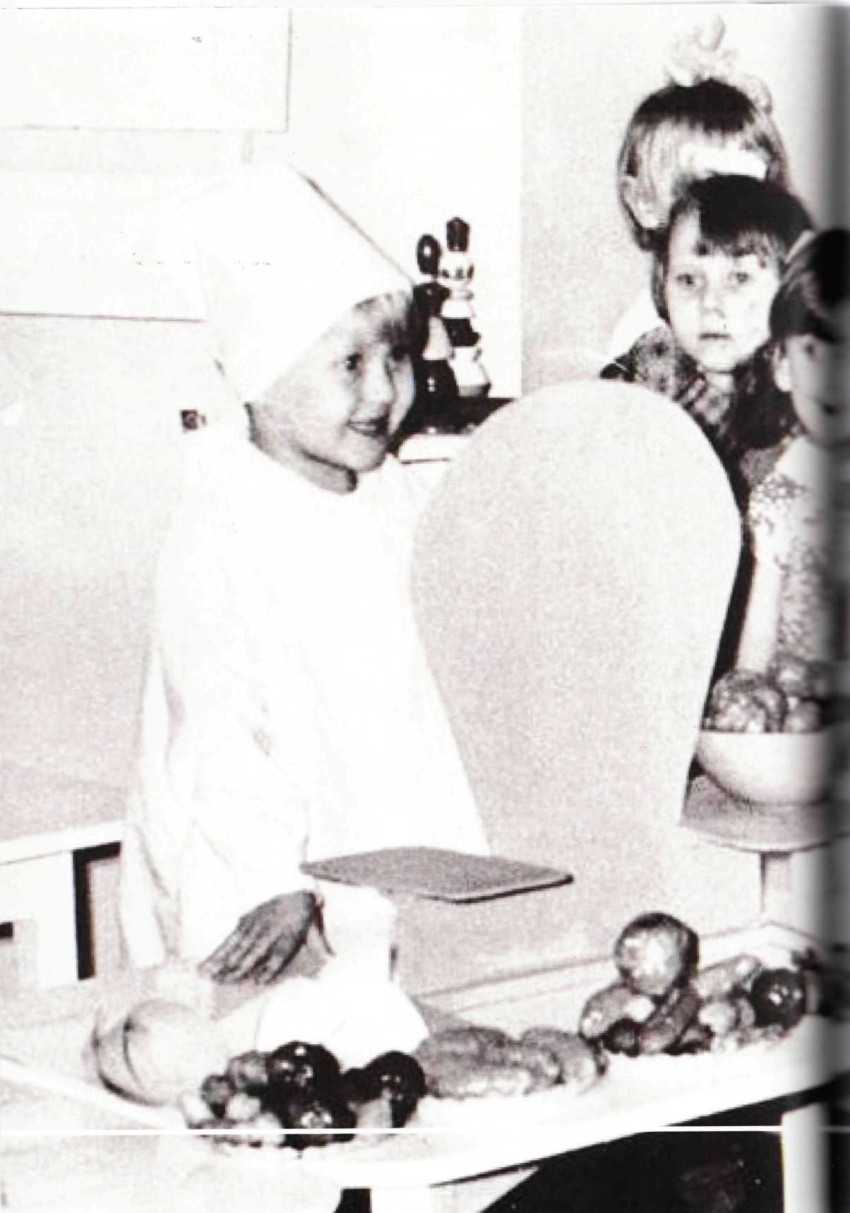
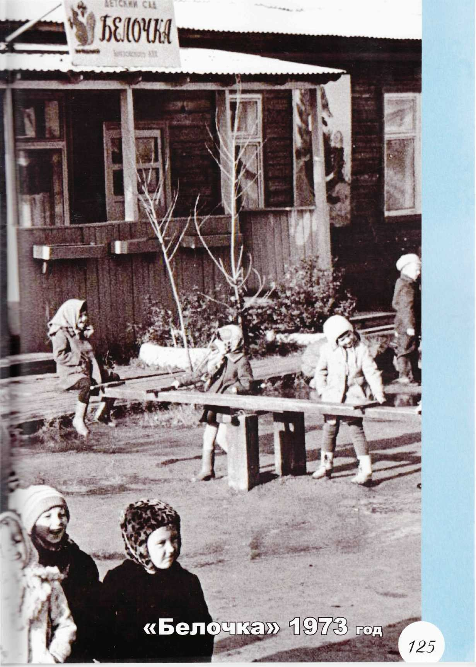
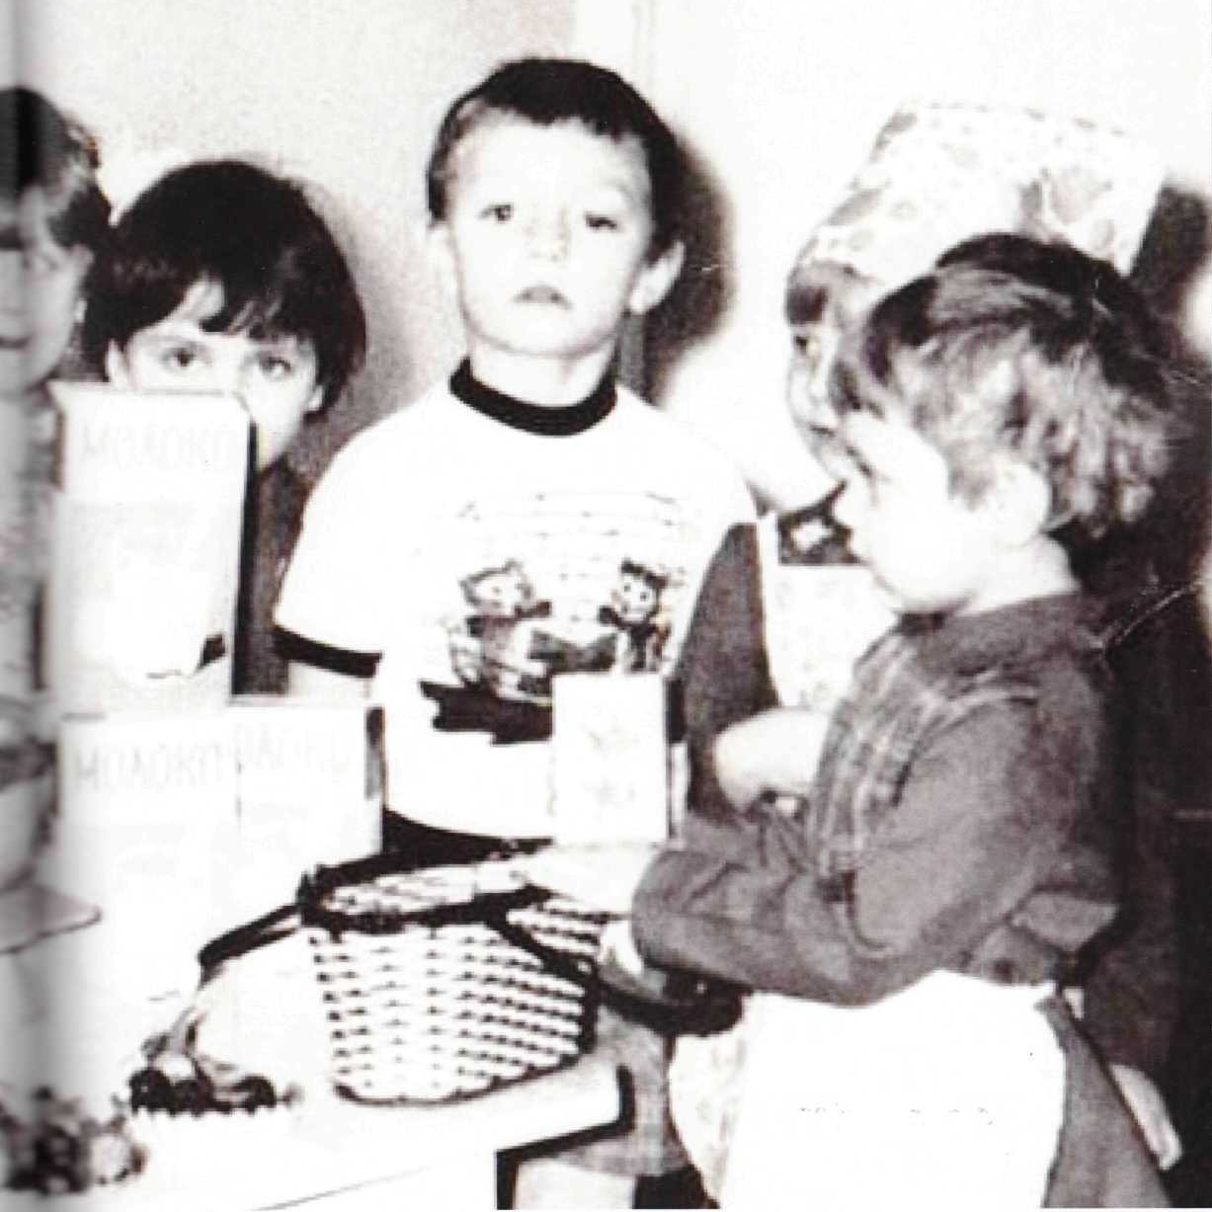
С разных уголков страны ехали люди на строительство нового посёлка, жизнь протекала весело, несмотря на сложные условия работы и быта. Молодые люди создавали семьи, появлялись дети.
В зарождающемся посёлке не было детского сада. Рабочий класс ударно трудился.
Детский сад «Белочка» распахнул свои двери для малышей 19 июня 1965 года. Располагался он в районе старой конторы по улице Мира
(на 50 детей). В его составе было всего 2 группы (старшая и младшая). Численность работников составляла 17 штатных единиц:

Slide 10
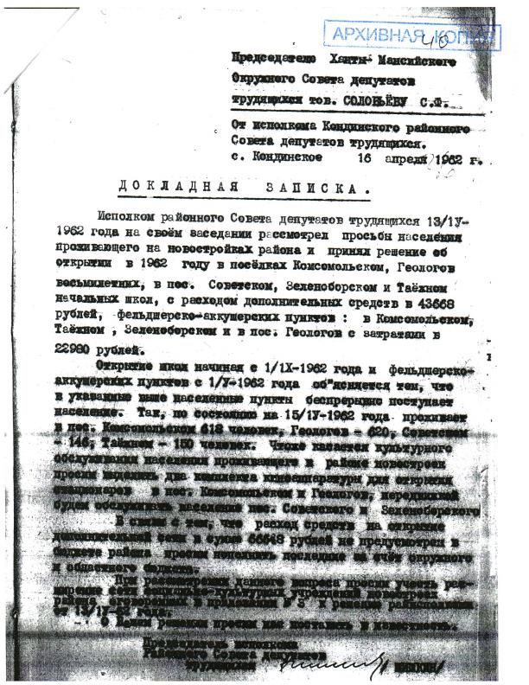
Архивный отдел администрации Кондинского района .Фонд 1. Опись 1. Дело 126. Лист 40.

Slide 11
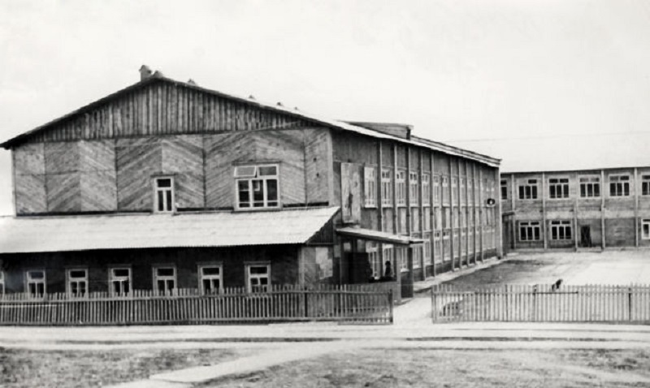
По мере строительства посёлка возникла необходимость в школе, так как всё больше семей с детьми приезжали в молодой посёлок.
Школа в посёлке Таёжный открылась 1 сентября 1962 года. Это было здание всего на 20 мест.
Первым зданием школы была половина жилого дома, расположенного по улице Ленина, 1-1, где занимались только дети начальных классов, дети с 5 класса сначала учились в Пионерской, а затем Малиновской школах. Учащихся становилось больше, поэтому школа стала занимать весь жилой дом.
В первый день сентября 1969 года школа распахнула двери для учеников 1-10 классов, стала средней общеобразовательной школой. Помещение школы было деревянным, учителя вместе с учениками достраивали, красили в течение учебного года. Тридцать лет школа была родным домом учителей и учеников.

Slide 12
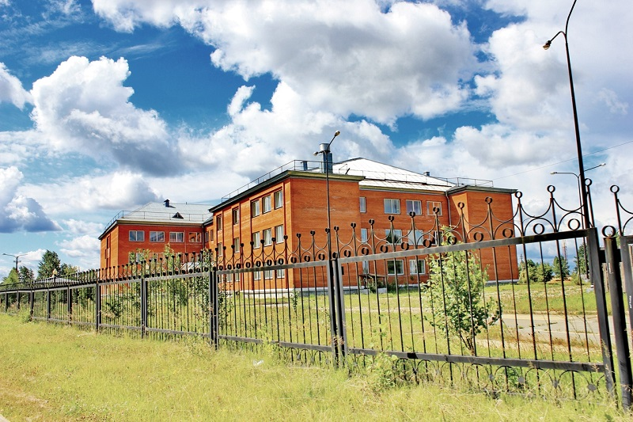
1 сентября 2001 года для всех жителей посёлка Таежный стал настоящим праздником.
В поселке открыли новое современное трехэтажное здание средней общеобразовательной школы п. Таежный.

Slide 13
Поселок строился, росло население, увеличивалось число читателей, поэтому нужна была библиотека, которая могла бы удовлетворить каждого жителя.
1 сентября 1971 года библиотека в посёлке Таёжный открыла свои двери для всех читателей.

Slide 14
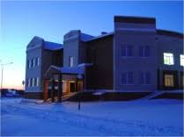
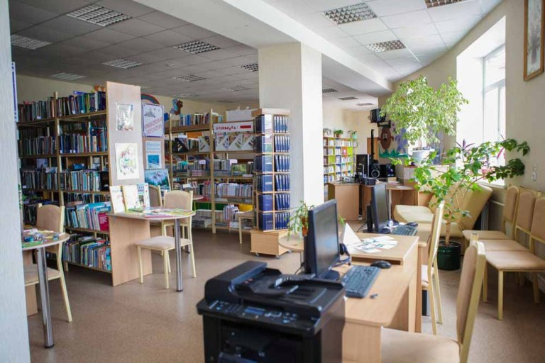
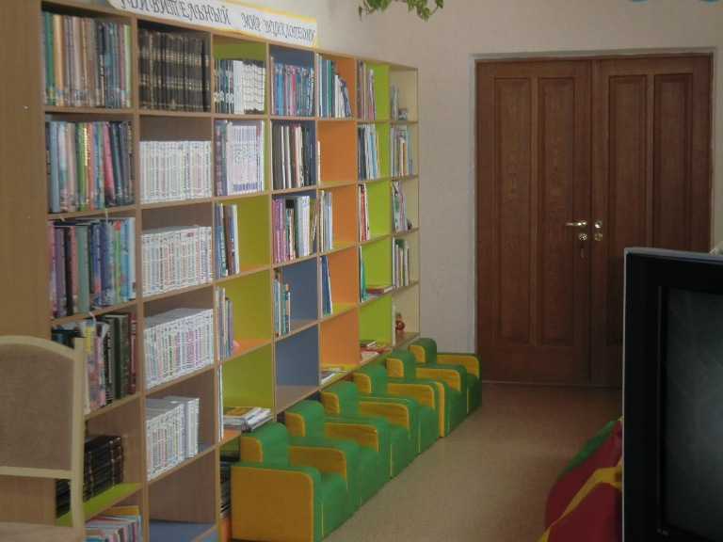
Таёжная библиотека муниципального бюджетного учреждения культуры
«Межпоселенческая библиотека Советского района». Год постройки здания - 2010 .

Slide 15
С октября 1961 года люди прибывали в посёлок и, несмотря на то, что не было нормальных условий для проживания, они тянулись
к культуре.
Так, уже в середине 1962 года, в одном из щитовых домов было выделено помещение, которое напоминало сельский клуб, это были полдома по улице Дружбы Народов, во второй половине жила семья.
Позже был построен специально под клуб деревянный дом по улице Строителей.
Третье здание клуба располагалось по ул. Некрасова (сгорело в 1984 году).
И только четвёртое здание можно было назвать Домом культуры, оно было построено по специальному проекту и располагалось по улице Железнодорожной. Официальное открытие Дома культуры было в августе 1971 года.
Из материальных ценностей в Доме культуры были 2 самодельных стола, 2 красных сатиновых скатерти, 1 баян и магнитофон «Тембр». Вместо стульев были самодельные лавки. В зрительном зале стояли деревянные кресла. В Доме культуры кроме зрительного зала было фойе и 3 кружковые комнаты.

Slide 16
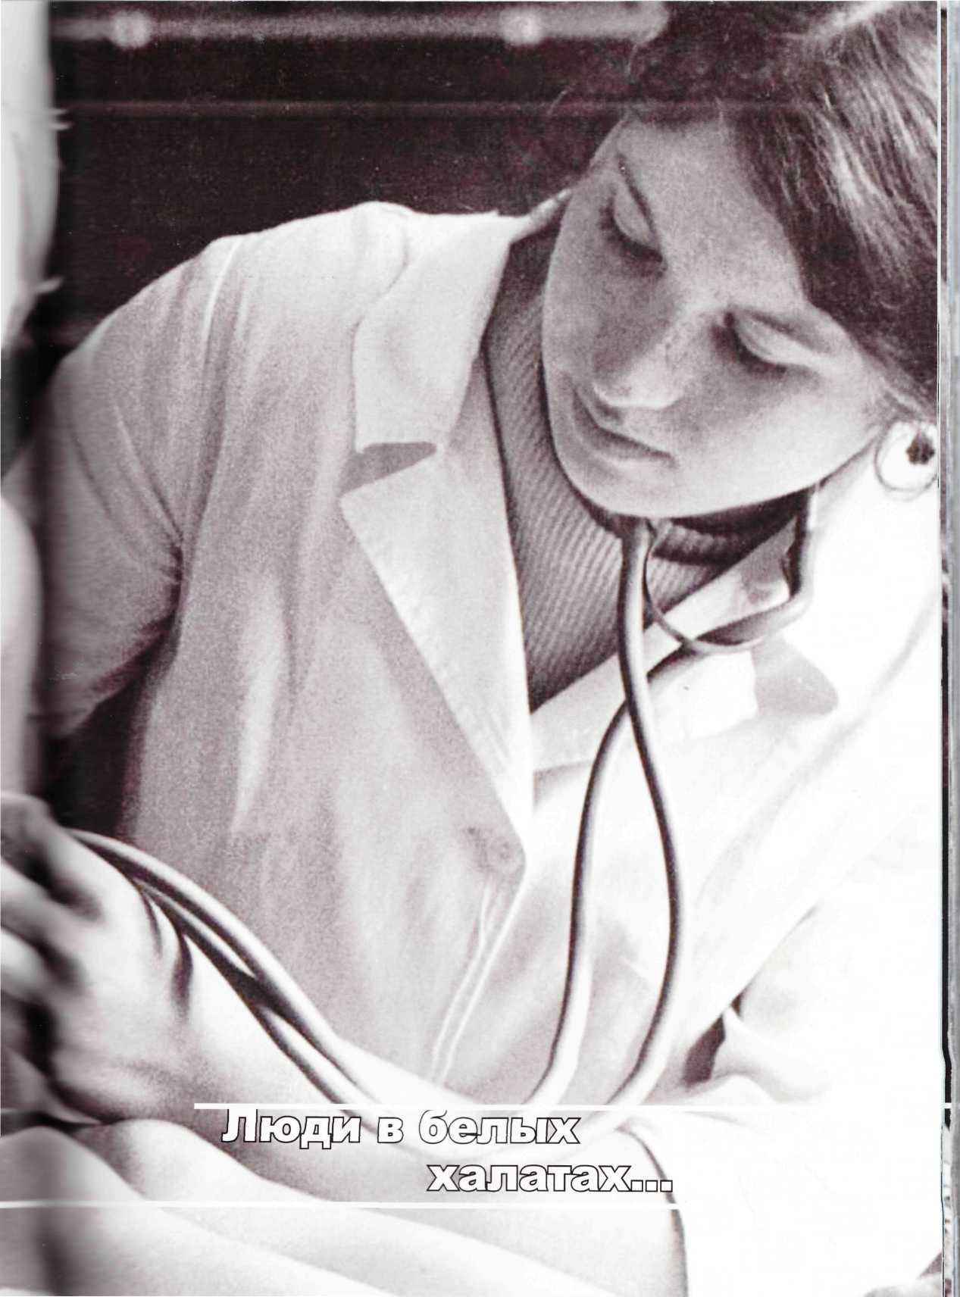
Вслед за первопрохоцами в посёлке Таёжный появился и человек самой гуманной профессии – медицинский работник.
Присутствие такого специалиста в новом посёлке диктовалось самой жизнью.
Сначала это был фельдшерский пункт и располагался он в вагончике, затем в половине дома по улице 50 лет Октября.
С 1970 года амбулатория располагалась в приспособленном здании Таёжного леспромхоза, здесь уже медицинскую помощь оказывали педиатр, терапевт, и появился процедурный кабинет.
В 1980 году здание амбулатории расширилось за счёт пристроя, в котором располагалась детская консультация. Значительно увеличились площади амбулатории, стали функционировать клиническая лаборатория и стоматологический кабинет.
Для оказания «скорой помощи» приобретён переносной дефибриллятор (прибор для оказания первой помощи при критических нарушениях сердечного ритма).
Для физиотерапевтических процедур была выделена часть здания поселкового Совета по улице Железнодорожной под физкабинет.

Slide 17
Почтовое отделение открылось в посёлке Таёжный в 1965 году, оно располагалось по улице Ленина. Почту доставляли на машине, которая возила учеников старших классов в школу посёлка Пионерский.
Подписных изданий – газет и журналов - было 4788 экземпляров, отмечалась необходимость использования почтового вагона по отправке жителями писем.
С 1984 года почтовое отделение располагалось по улице Железнодорожной на первом этаже автоматизированной телефонной станции.
С 2000 года почтовое отделение располагается в здании администрации городского поселения Таёжный по улице Железнодорожная, 11.
К. И. Ломтева
1980 год
Обмен почты производился вручную с обменщиком поезда. Когда ходили на обмен почты, то почтовое отделение закрывали и все посылки носили к железнодорожной станции.
Объём работы был очень большой, ведь в первые годы телефонная связь не работала.

Slide 18
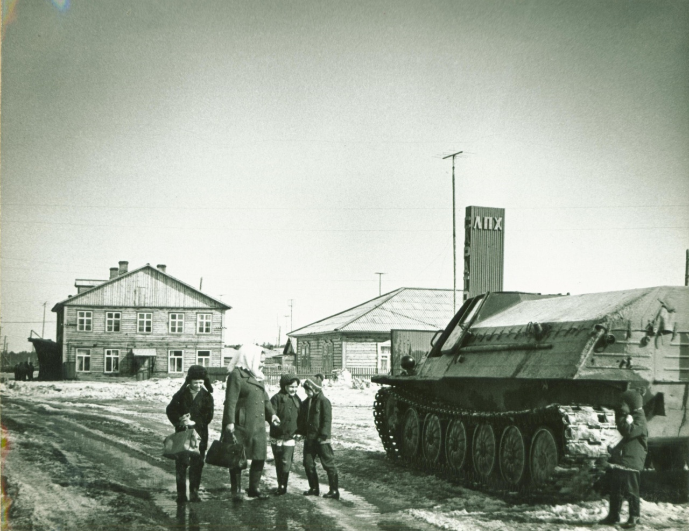
С первыми строителями в посёлке появились телефонисты.
Радиосвязь осуществлялась
по телефонному радиоканалу в телеграфном режиме. Чуть позже Берёзовский леспромхоз протянул воздушную телефонную связь через первый коммутатор, который располагался в конторе лемпромхоза, второй располагался на том месте,
где построен жилой дом по ул. Курченко, и принадлежал Саратовскому ЛПХ № 4.
Коммутатор имел всего 200 точек,
а телефонных аппаратов было 300, иногда на одной линии было установлено по 5-7 номеров.
Приходилось, соответственно, соединять первого абонента по одному звонку, второго – двумя и так далее
Особенные неудобства при такой системе испытывали жители при ночных переговорах. Из-за ночного звонка приходилось будить 2-3 семьи, но люди терпели, не сетовали, лишь бы был телефон в квартире.
Всем жителям посёлка стало комфортнее, когда построили двух этажное здание, где располагались: почтовое отделение, филиал сберкассы и координатная автоматизированная телефонная станция на 400 номеров. Это позволило установить индивидуальные телефонные линии большой части населения и в полном объёме телефонизировать организации.
Фонд Фотодокументов. Опись 2. Дело 3. Лист 3.

Slide 19
В 1969 году появилась швейная мастерская и парикмахерская по улице 50 лет Октября в здании библиотеки. Мастерская была небольшой, утюги угольные.
В 1972 году открылся комбинат бытового обслуживания населения посёлка Таёжный по улице Железнодорожной (от Советского Дома быта). Количество работников доходило
до 30 человек. При комбинате бытового обслуживания населения было открыто ателье по изготовлению швейных изделий и парикмахерская.
В 1963 году была построена пекарня по улице Дорожной
на 2 печи, где выпекалось по 200 булок хлеба за смену.
Новая хлебопекарня была введена в эксплуатацию в 1972 году.
В этой пекарне уже было 4 печи, 3 из них были в работе 4-я
в резерве.
На территории посёлка появились и новые магазины: продуктовый, промышленных товаров, книжный.
По железнодорожной ветке курсировал вагон-лавка с продуктами и промышленными товарами.

Slide 20
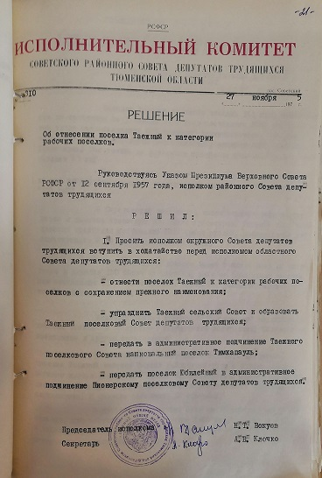
Решение исполнительного комитета
Советского Районного Совета депутатов
трудящихся Тюменской области
от 27 ноября 1975 года № 310
«Об отнесении посёлка Таёжный
к категории рабочих посёлков»
Фонд 2. Опись 1. Дело 153. Лист 21.

Slide 22
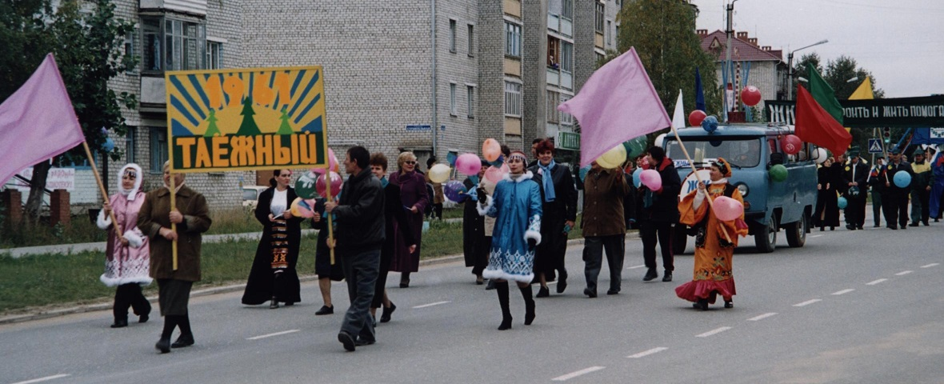
Были и трудные годы в судьбе Таёжного, когда в 90-е годы встал вопрос о закрытии поселка
и расселения жителей в ближайшие поселения. К тому времени стали закрываться почти все магазины, в аварийном состоянии находилась средняя школа. Но руководство района сделали всё, чтобы жизнь посёлка продолжалась: были выделены финансовые средства на строительство важных объектов соцкультбыта, благоустроенного жилья.
Одна из первых в районе была введена в эксплуатацию станция химической очистки воды, сдан пристрой к спортивному комплексу, открыта трехэтажная средняя школа, которая считается одной из лучших в районе, современное здание амбулатории.
Жители верят в будущее своего маленького, но очень дорогого сердцу таёжного уголка.
Участники праздничного парада представители трудовых коллективов учреждений, организаций посёлка Таёжный. 2003 год.
Фонд Фотодокументов. Опись 1. Дело 962.

Slide 23
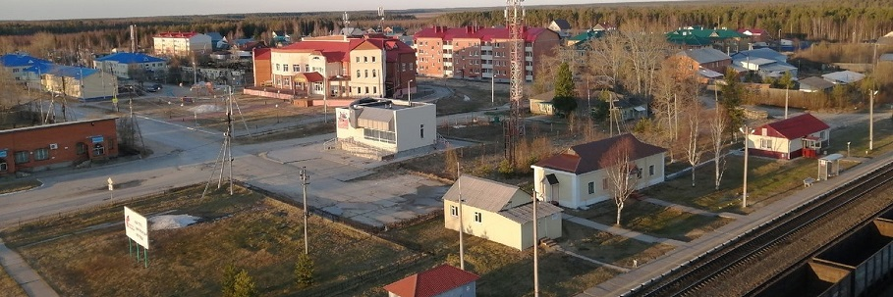
Быть может, и ярче, и больше, и краше посёлки есть где-то.
Любя лишь тебя, мы не видим иную красу.
Живёт наш Таёжный, встречая с улыбкой рассветы,
И лапы у елей, как в песне, дрожат на весу...
Виктория Шкляр

Slide 24
При подготовке выставки были использованы документы Архивного отдела управления по организации деятельности администрации Советского района:
Фонд 36. Наблюдательное дело;
Фонд 2. Опись 1. Дело 153. Лист 21;
Фонд Фотодокументов. Опись 1;
Фонд Фотодокументов. Опись 2.
- Мой адрес – Советский район. Научно-художественное издание. Администрация Советского района, 2003г., Издательство «У-Фактория», художественное оформление, 2003 г;
Советский район: знакомый и незнакомый /ред. Г. Л. Беловол. – Екатеринбург: Уральский рабочий, 2018. – 320 с. : фото;
- Так все начиналось. Администрация Советского района, 2008;
- Таёжному – 50 Люди События Факты. Администрация городского поселения Таёжный, 2011.
Выставка подготовлена ведущим специалистом архивного отдела управления по организации деятельности администрации Советского района
Саутиной Людмилой Витальевной. 2023 год.

